Slide 1


IV JORNADA DE TRANSFERENCIA
Albacete, 28 de noviembre de 2024

Slide 2
Variables tiempo y temperatura
Impacto sobre la funcionalidad del espermatozoide

Slide 3
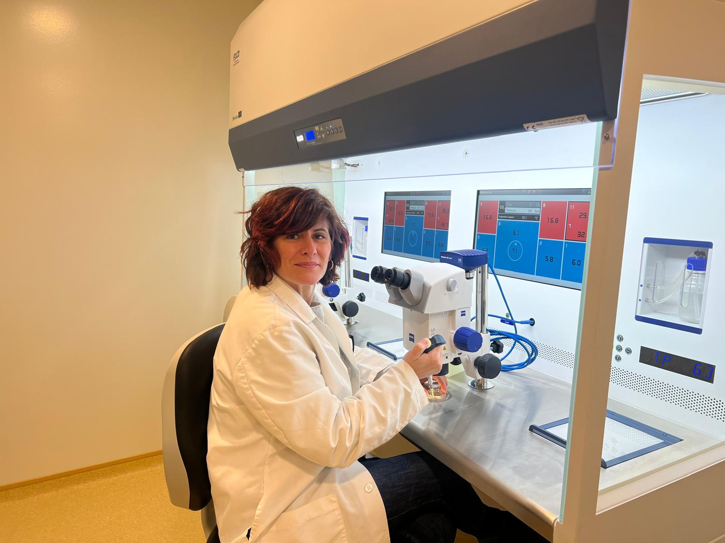
Licenciada en Veterinaria
Doctora por la UCLM
ETSIAMB

Slide 4
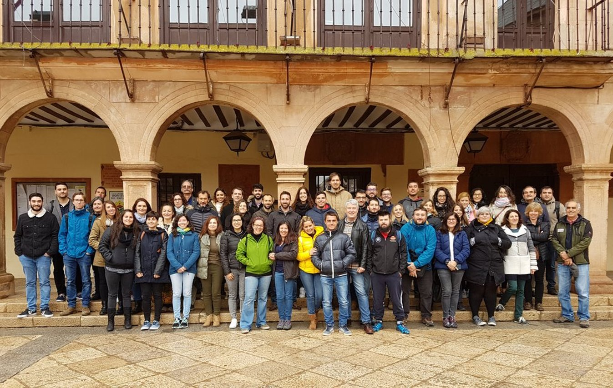






Slide 5
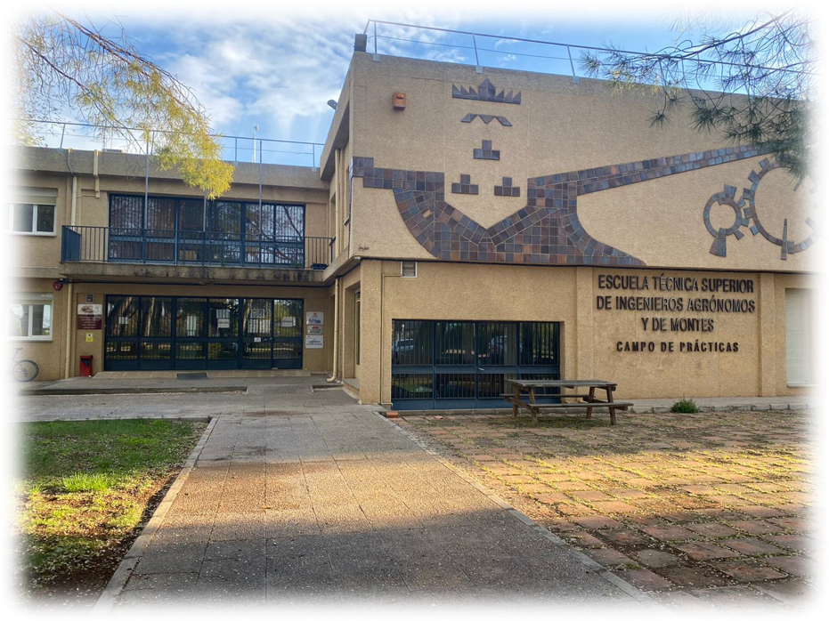
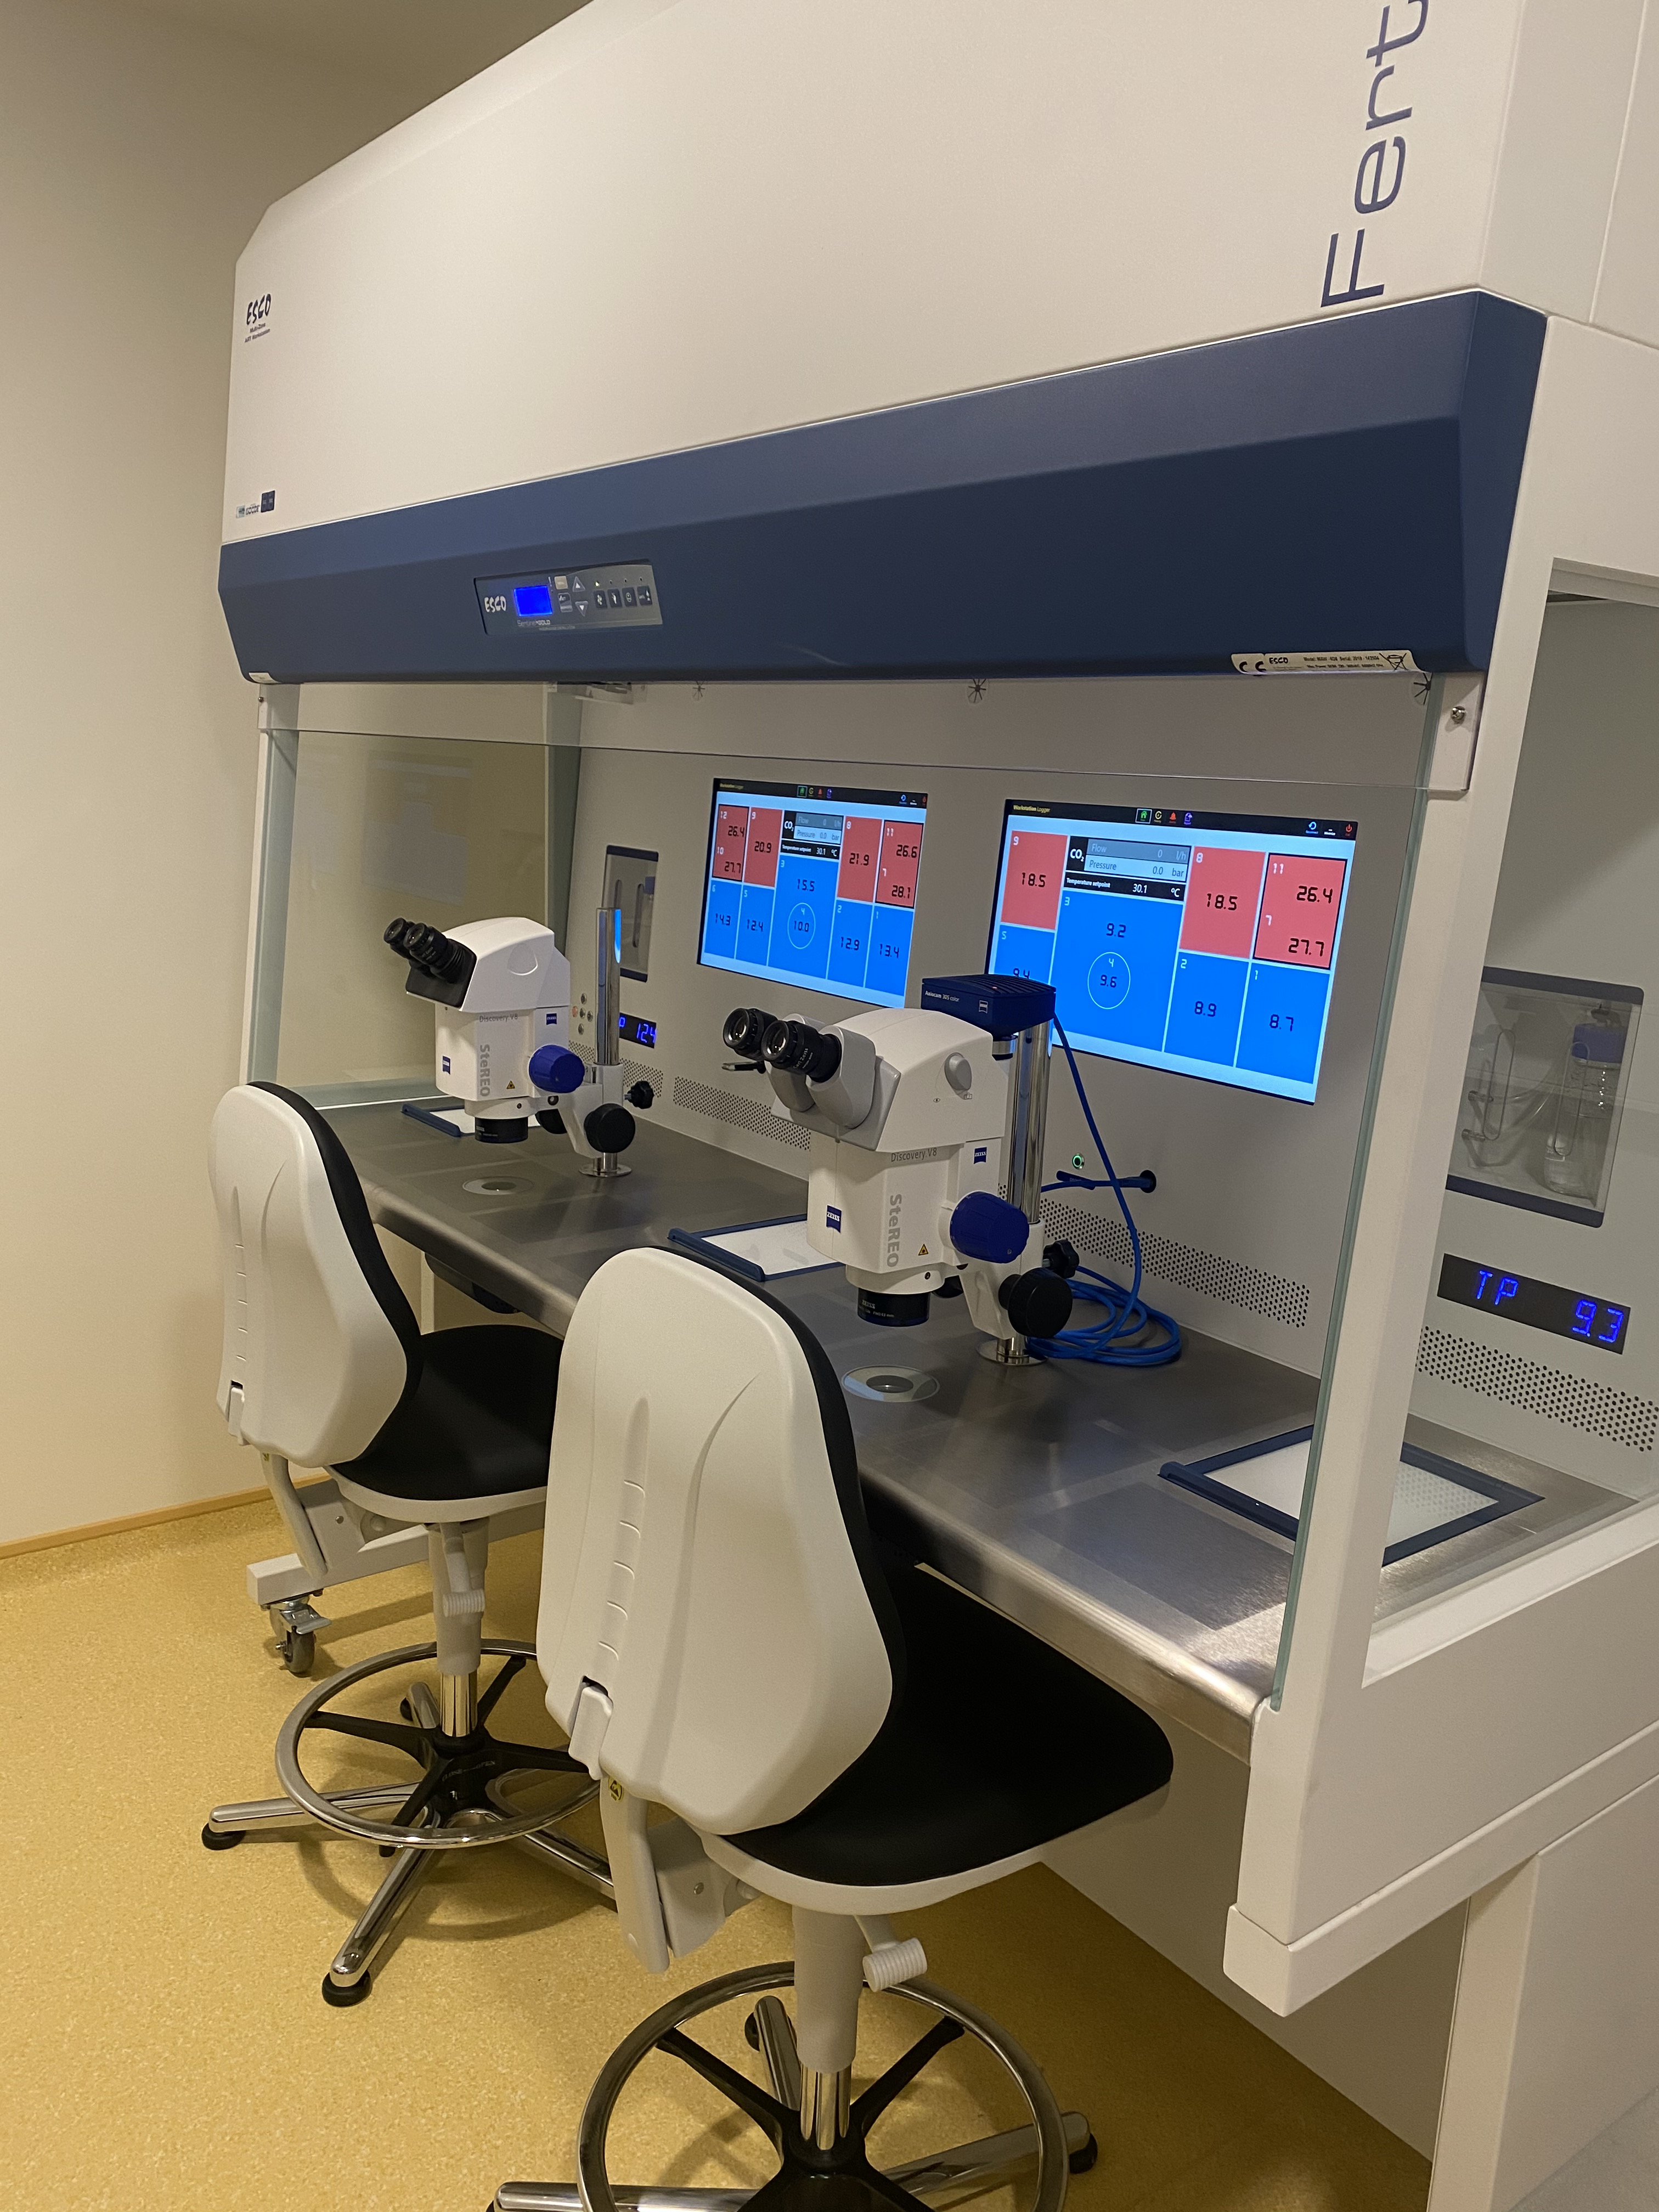
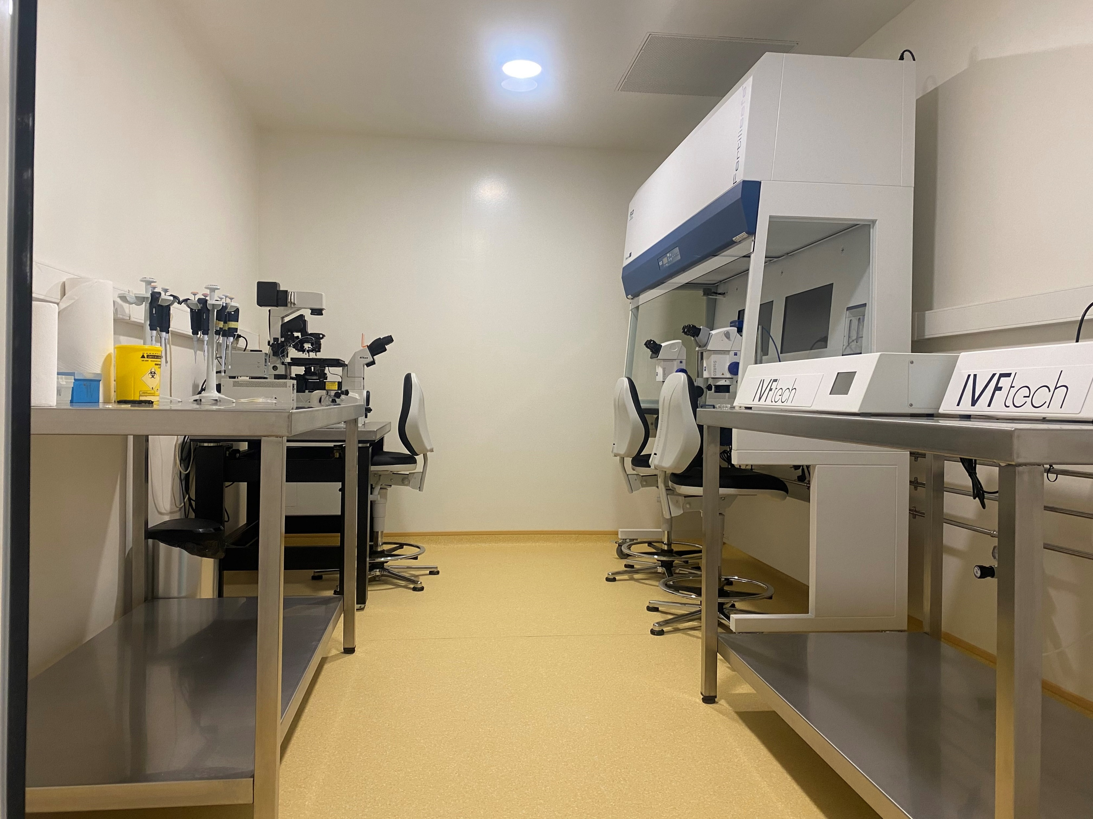
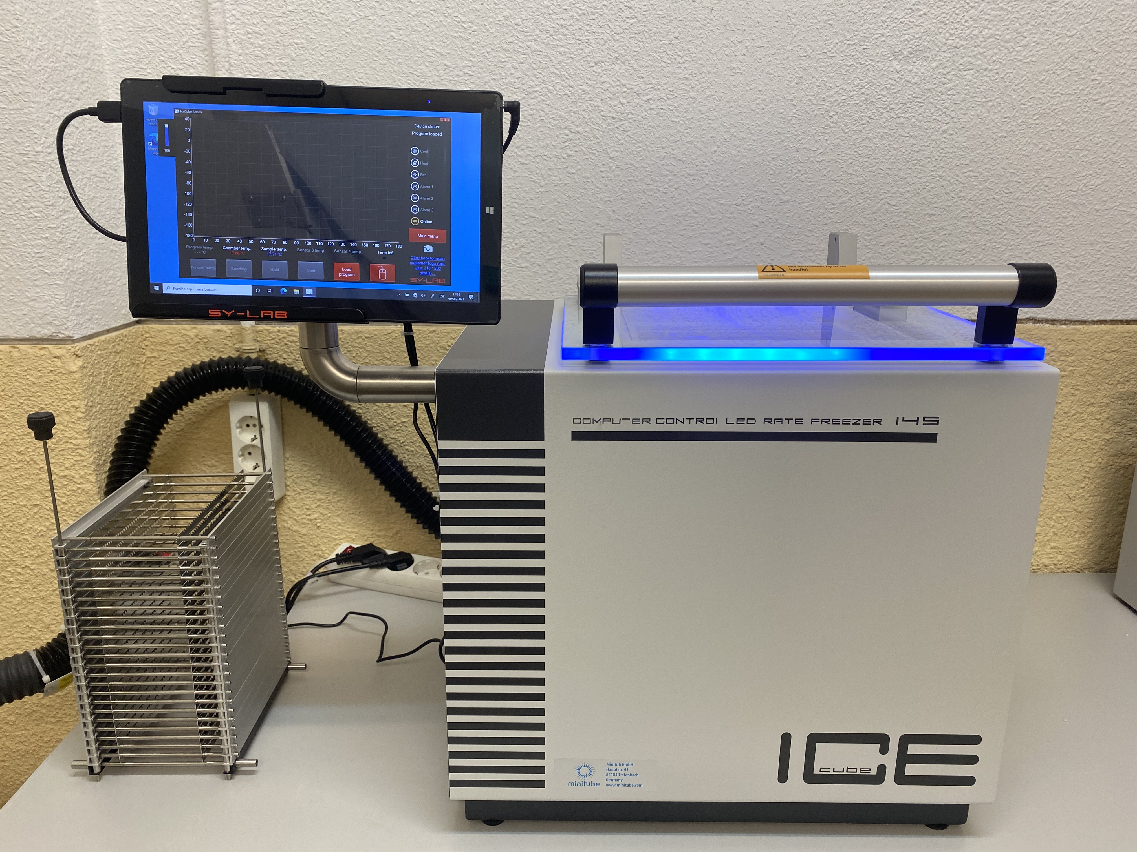
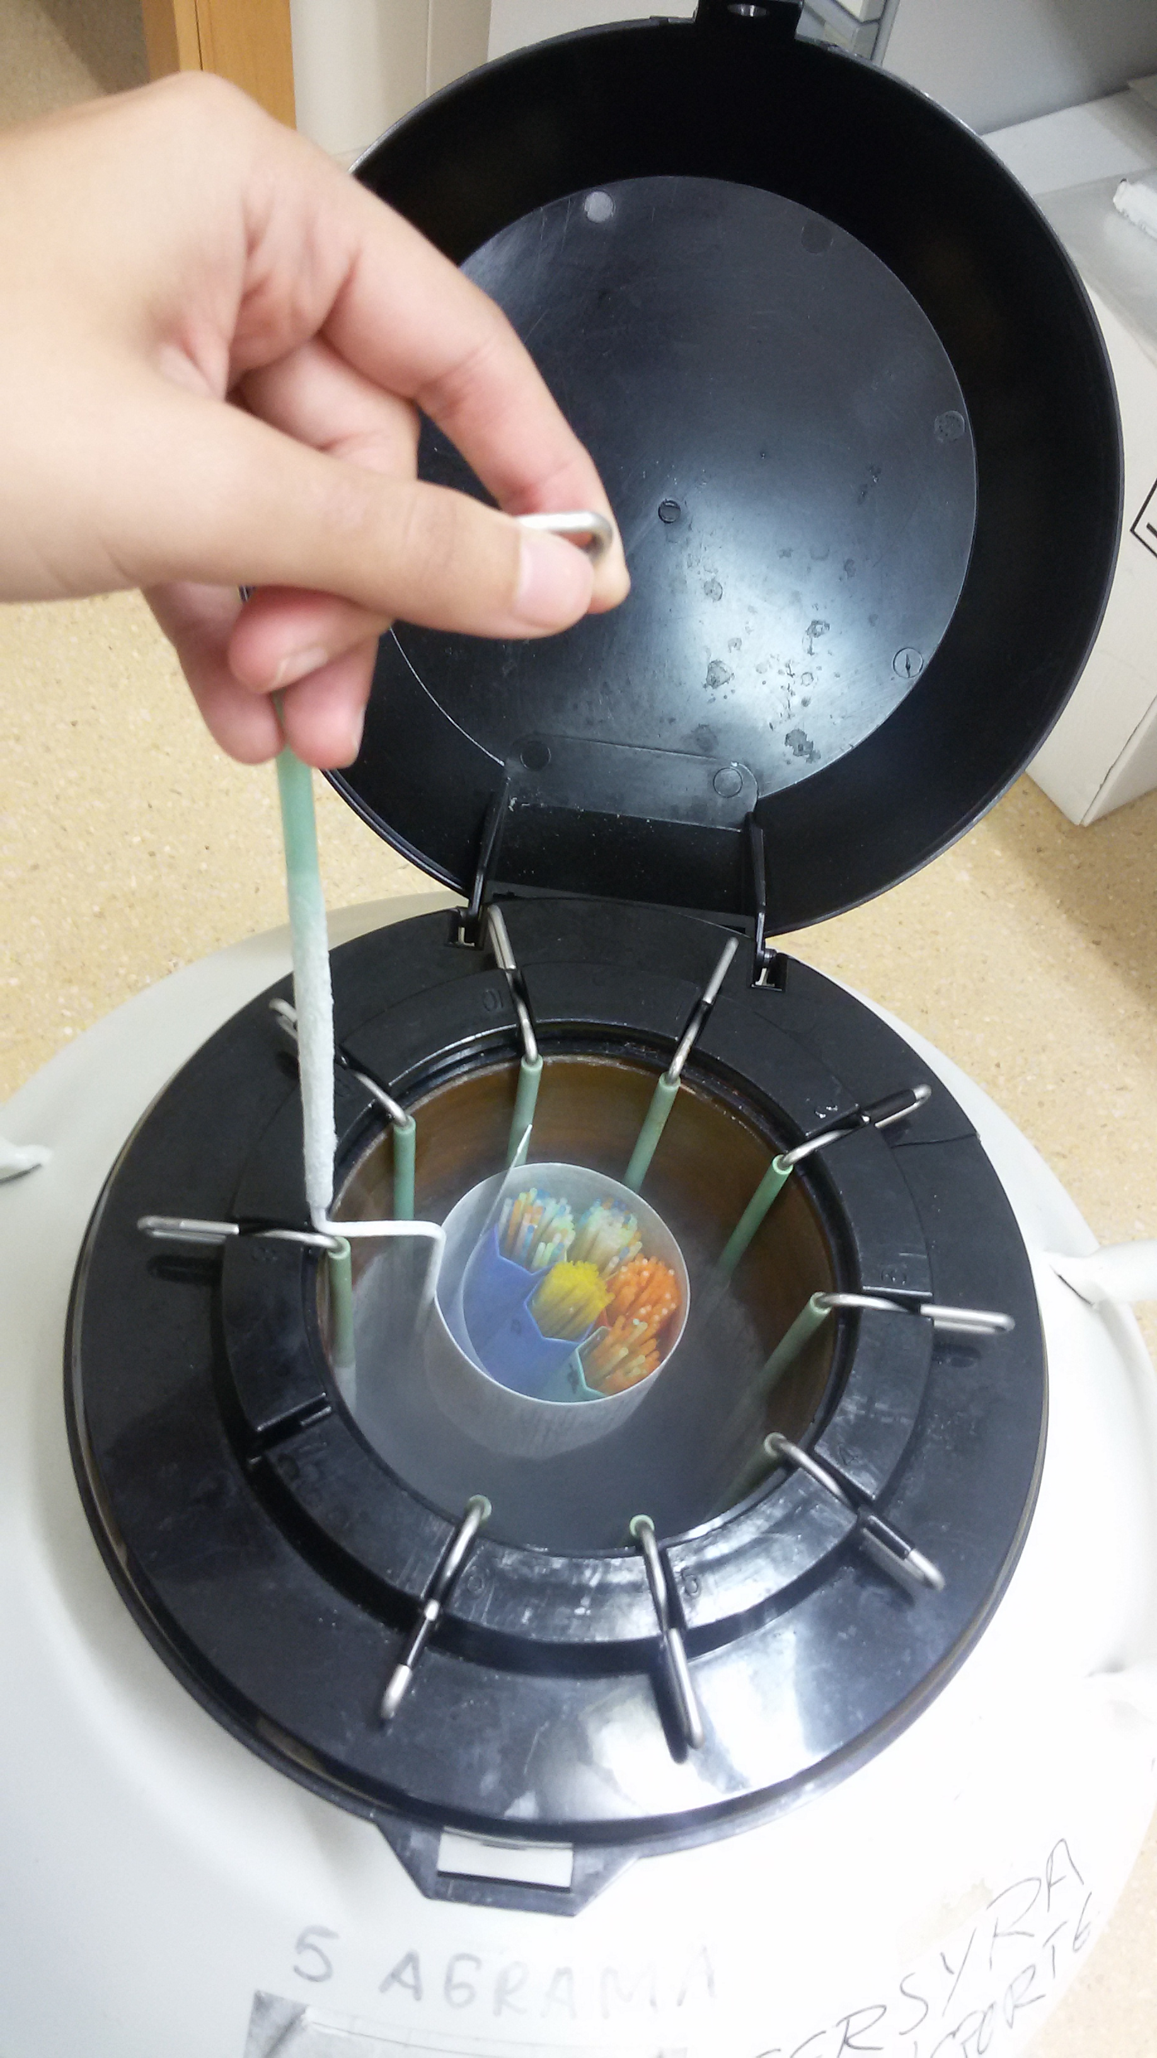
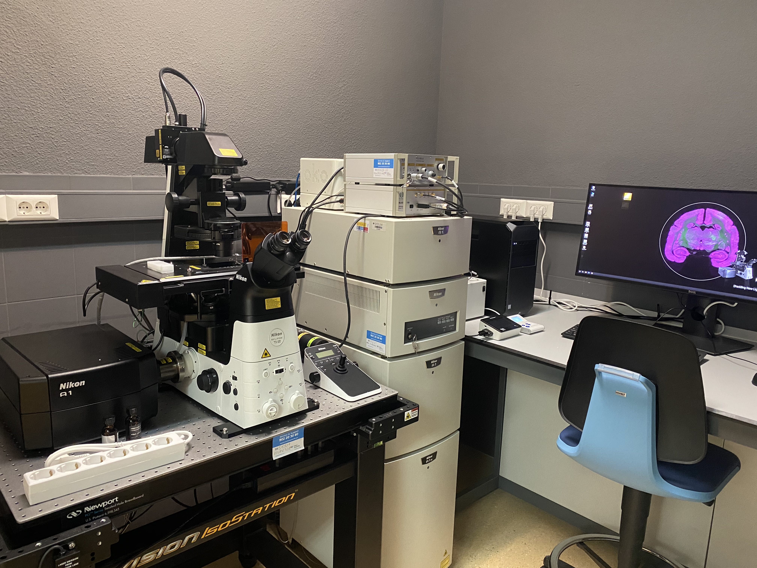
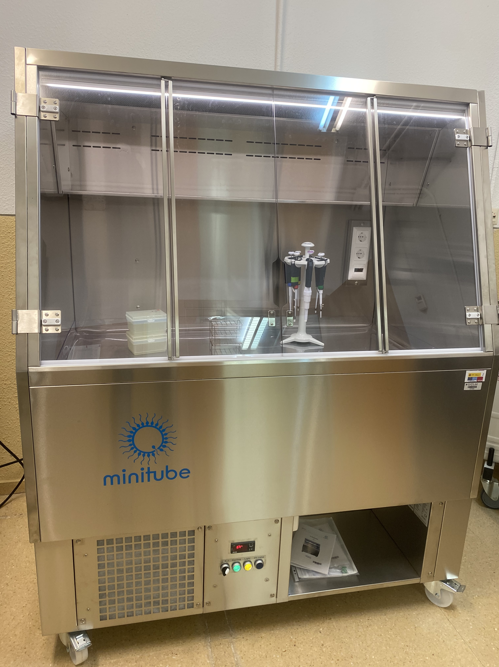

Slide 6
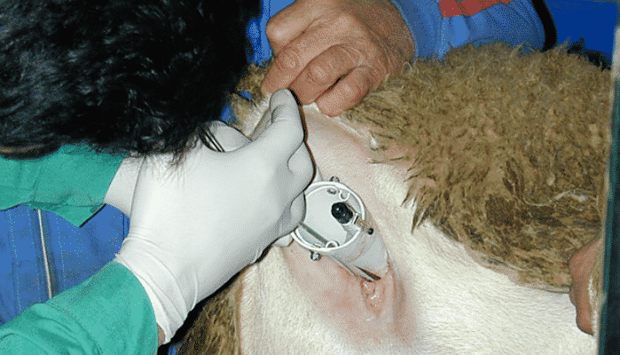
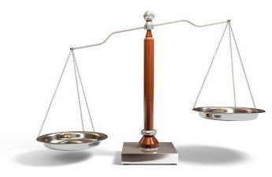
Introducción: Inseminación artifical
Biotecnología reproductiva más ampliamente difundida

Slide 7

Introducción: Inseminación artifical
Acelera el mejoramiento genético
Control de enfermedades
Mayor control y planificación en las ganaderías
Posibilidad de conservar semen en bancos de germoplasma
Baja eficiencia
Algunos tipos de IA necesitan de material y personal específico
Suele estar restringida a sistemas de producción semi o intensivos

Slide 8

Introducción: Inseminación artifical
Individuo (macho y hembra)
Nutrición
Condiciones ambientales
Manejo (intervalo entre partos, lactación)
Operario

Slide 9
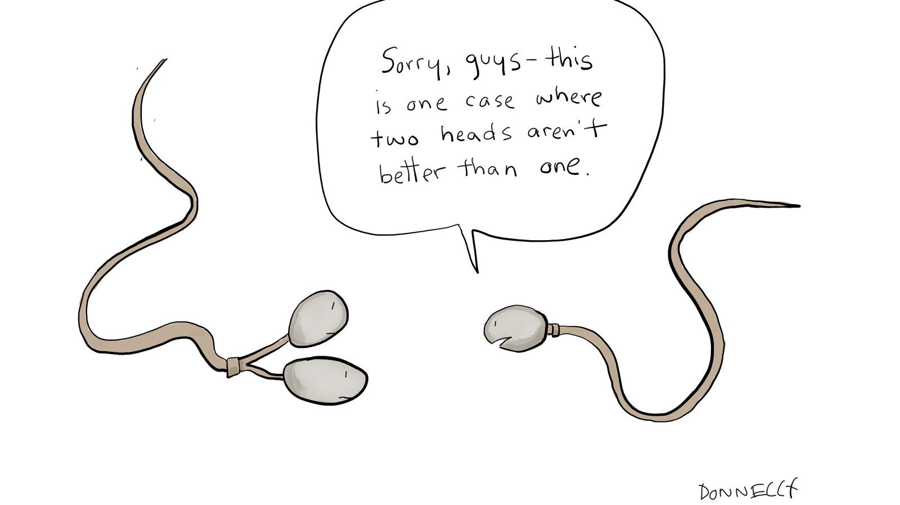
Introducción: Inseminación artifical
Este es el único caso donde 2 cabezas no es mejor que una
Diluyentes de conservación
Temperatura de almacenamiento
Tiempo desde el procesamiento hasta la inseminación
Notes:
En el caso del macho y ciñéndonos a la calidad de las muestras espermáticas, hay muchos factores que pueden afectar a

Slide 10
Introducción: Inseminación artifical
Este es el único caso donde 2 cabezas no es mejor que una
Temperatura de almacenamiento
Tiempo desde el procesamiento hasta la inseminación
Notes:
En el caso del macho y ciñéndonos a la calidad de las muestras espermáticas, hay muchos factores que pueden afectar a

Slide 11
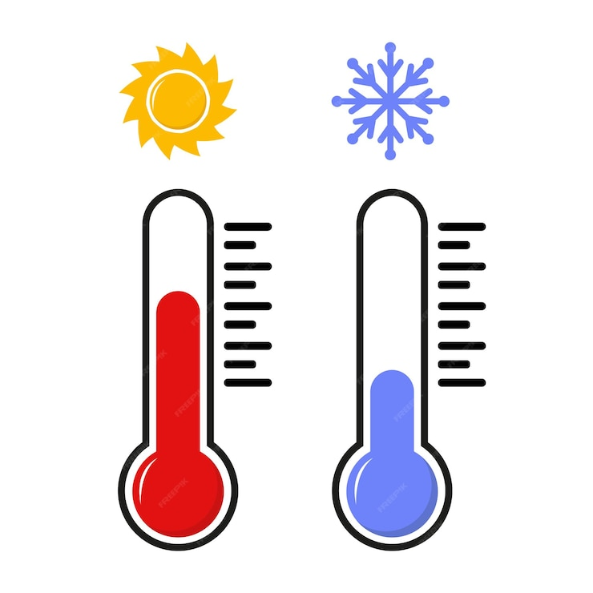
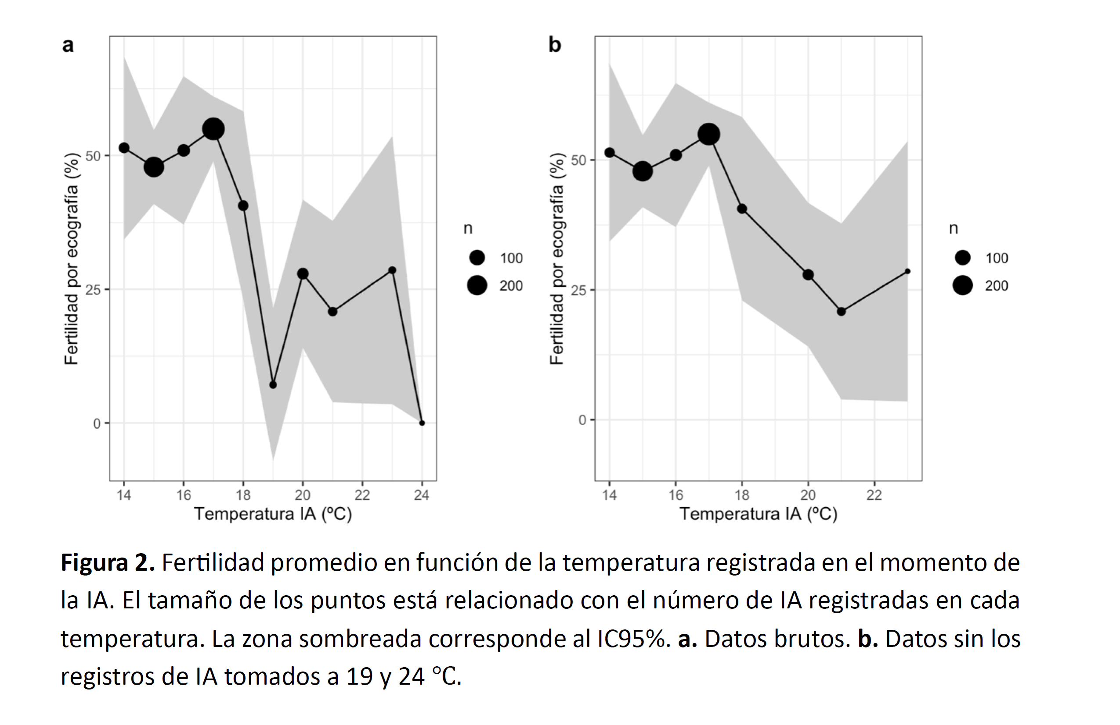
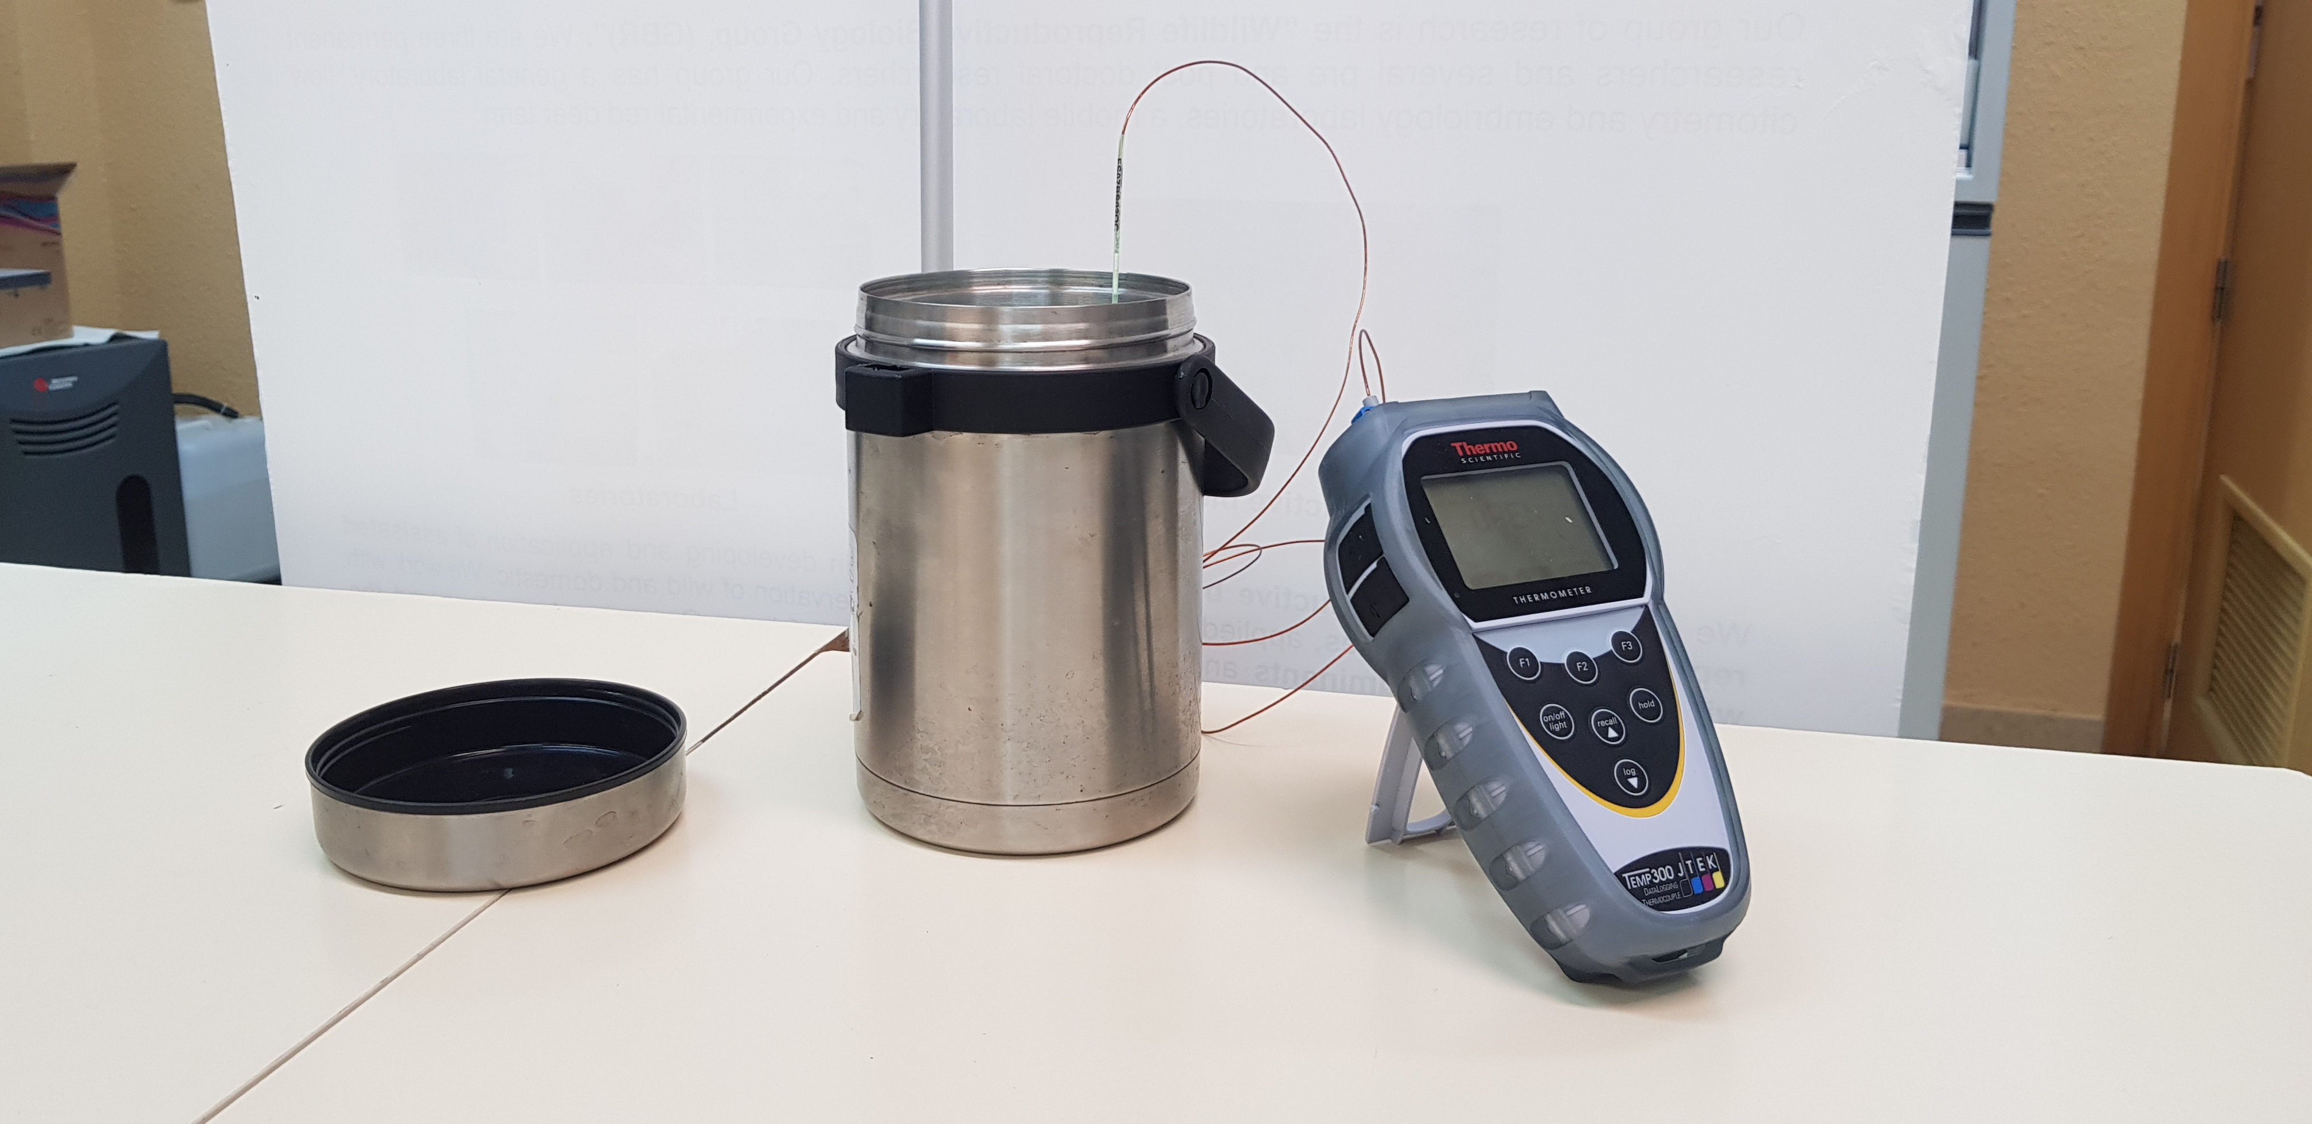
Resultados: efecto de la temperatura

Slide 12

Resultados: efecto de la temperatura

Slide 13

Conclusiones: efecto de la temperatura
Las temperaturas 15, 18 y 20 ºC no tienen ningún efecto sobre la integridad del ADN y la capacitación espermática
¿Otros parámetros no estudiados afectados?

Slide 14

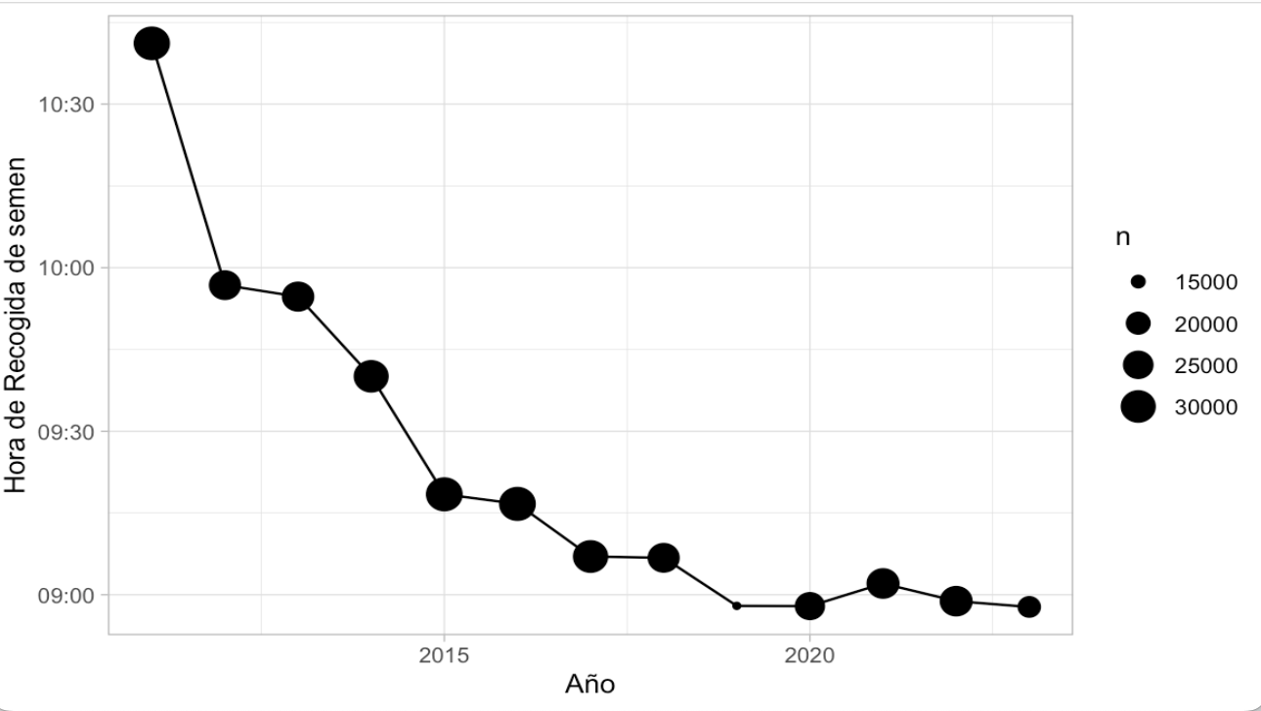
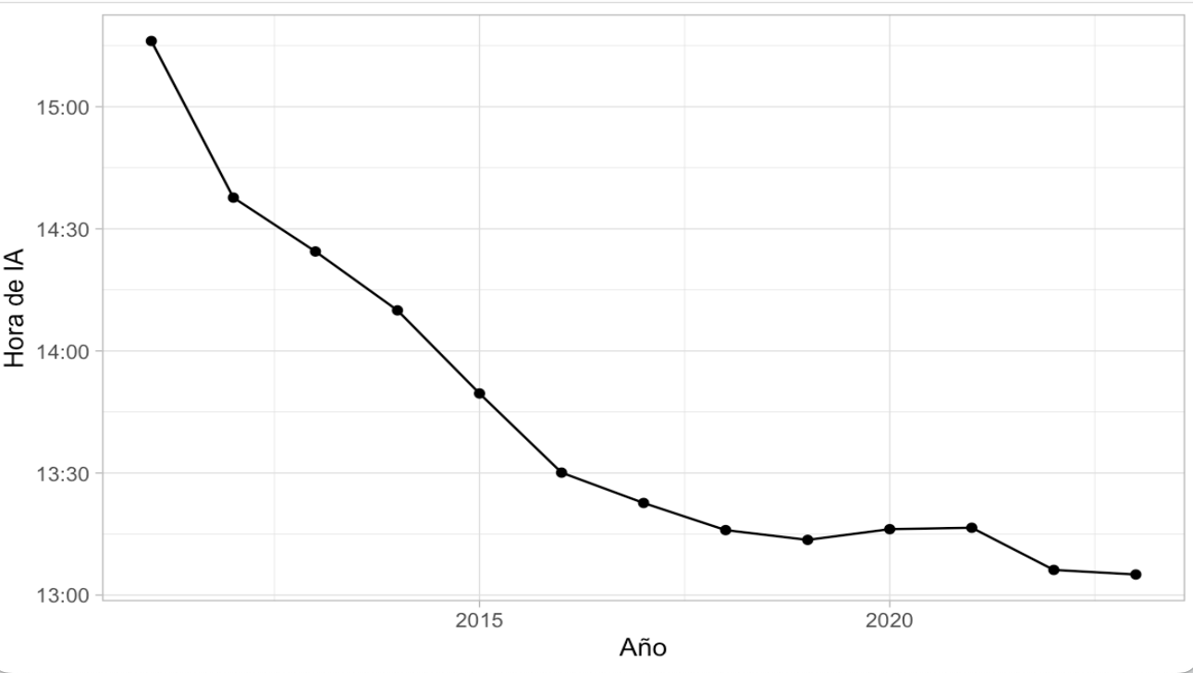
Resultados: efecto del tiempo
Figura 1. Evolución de la hora de recogida y de IA a lo largo de los años
Notes:
La hora de recogida de semen se ha ido adelantando con los años (algo que se sabía porque ahora terminan la recogida a las 10:00). Los puntos del gráfico de la izquierda indican número de IAs cada año, que en general se mantiene - excepto 2019 que no hubo por la epididimitis. Asimismo, AGRAMA ha adelantado la hora de IA, imagino que para mantener el intervalo entre recogida e IA.

Slide 15
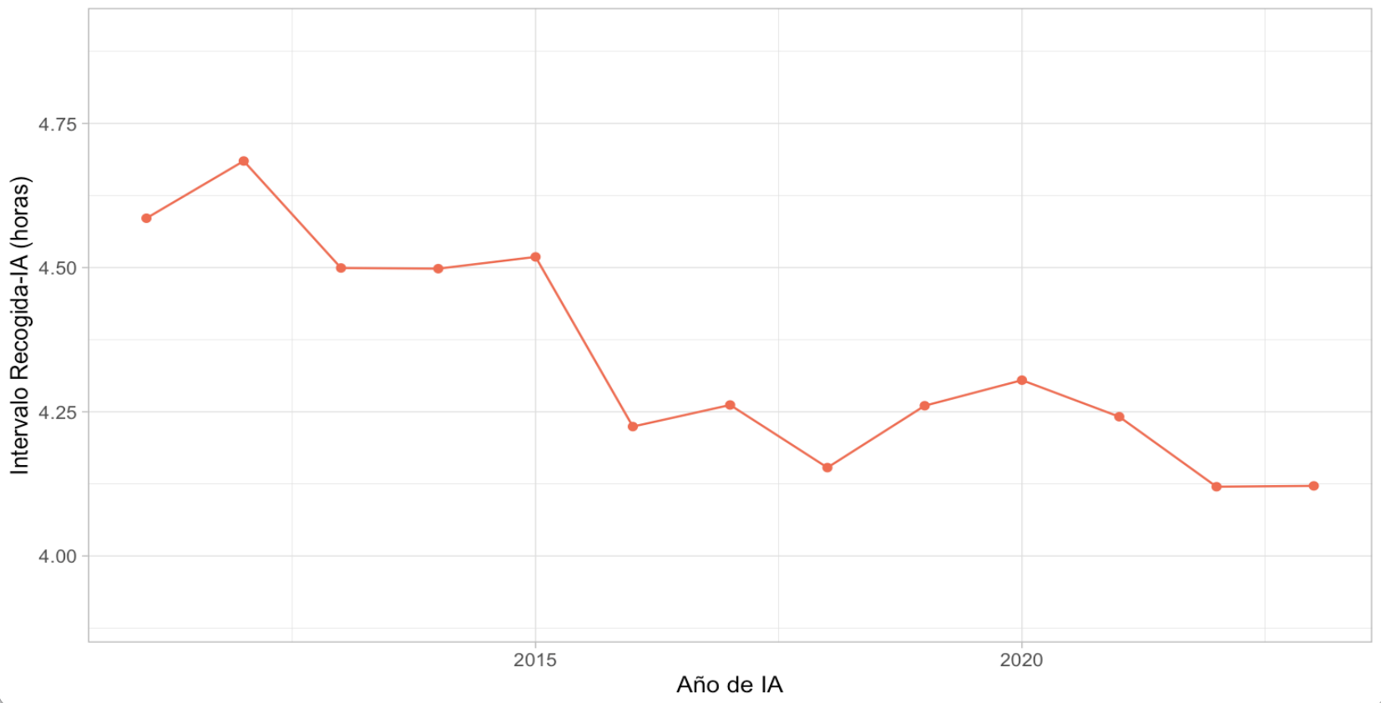
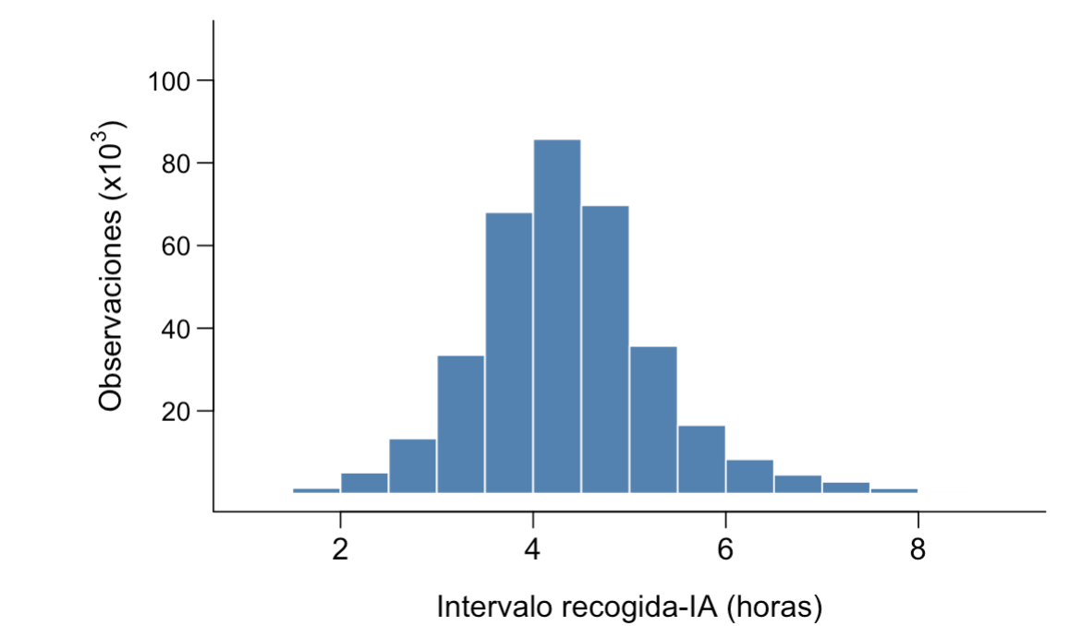
Resultados: efecto del tiempo
3,5-5
Figura 2. Evolución del intervalo recogida-IA a lo largo de los años
Notes:
La figura de la izquierda muestra el intervalo promedio desde la recogida de semen a IA a lo largo de los años. Descenso hasta 2015, y luego se mantiene.

Slide 16
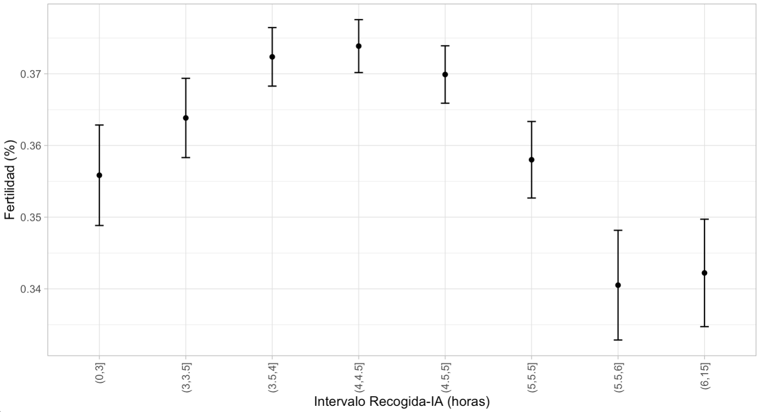
Resultados: efecto del tiempo
Ganadería
Año de IA
Mes de IA
Edad hembra
Figura 3. Efecto del intervalo recogida de semen-IA sobre la fertilidad (LSMeans)
Notes:
Efecto del intervalo sobre la fertilidad. Los mejores resultados para intervalos entre 3.5 a 5.5 horas. Esto de es un modelo lineal.
IMPORTANTE: la magnitud de este efecto es casi nula, explica un 0,04%.

Slide 17
Resultados: efecto del tiempo

Slide 18
Conclusiones: efecto del tiempo
Los tiempos de almacenamiento más largos producen a cambios en el ADN y en la capacitación espermática que podrían estar relacionados con la capacidad de fertilización.
Habría que encontrar un equilibrio (tiempo idóneo de inseminación) entre mantener la calidad seminal y preservar la fertilidad de las muestras

Slide 19
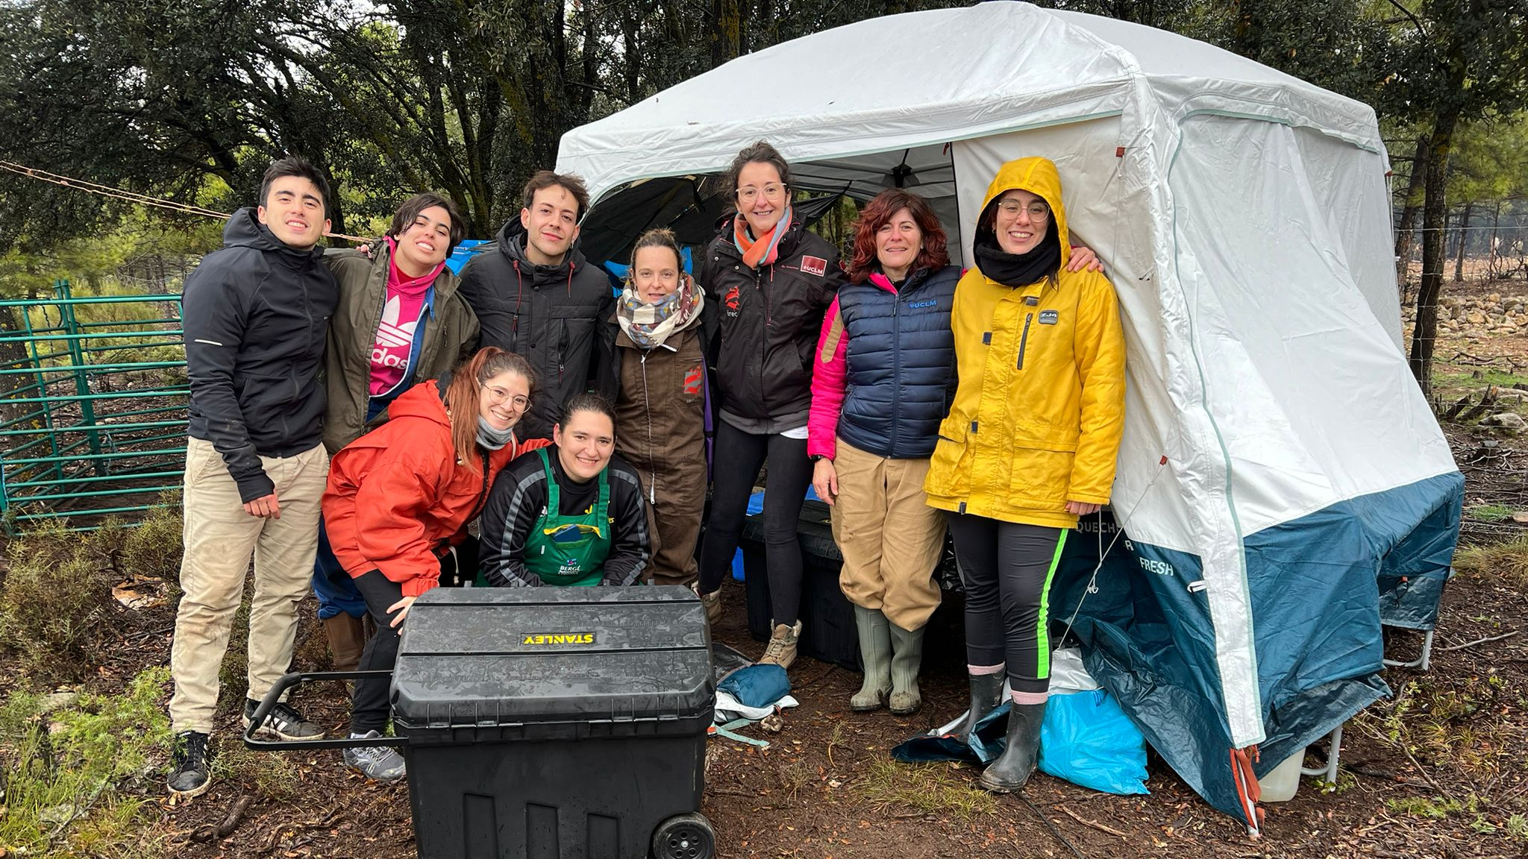

Slide 20
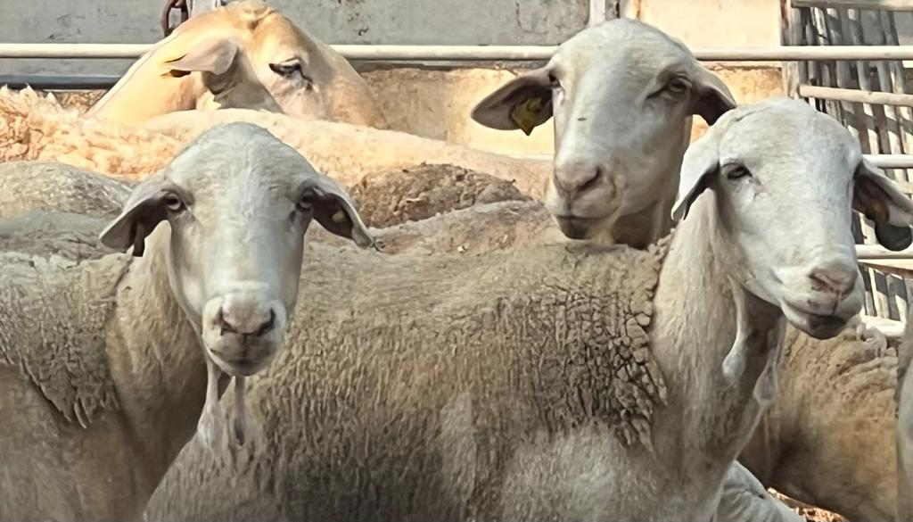
GRACIAS
Este Grupo Operativo ha sido beneficiario de las ayudas destinadas a promover la cooperación innovadora mediante la constitución de grupos operativos de innovación y la realización de proyectos piloto innovadores en la producción primaria agrícola y ganadera, en el marco del Programa de Desarrollo Rural de Castilla-La Mancha para el período 2014-2020. Está cofinanciado en un 90% por Fondos FEADER, y el resto, por la Administración General de Estado en un 3% y por la Junta de Comunidades de Castilla-La Mancha en un 7 %, con un presupuesto de 156.808,41€.

